Slide 1
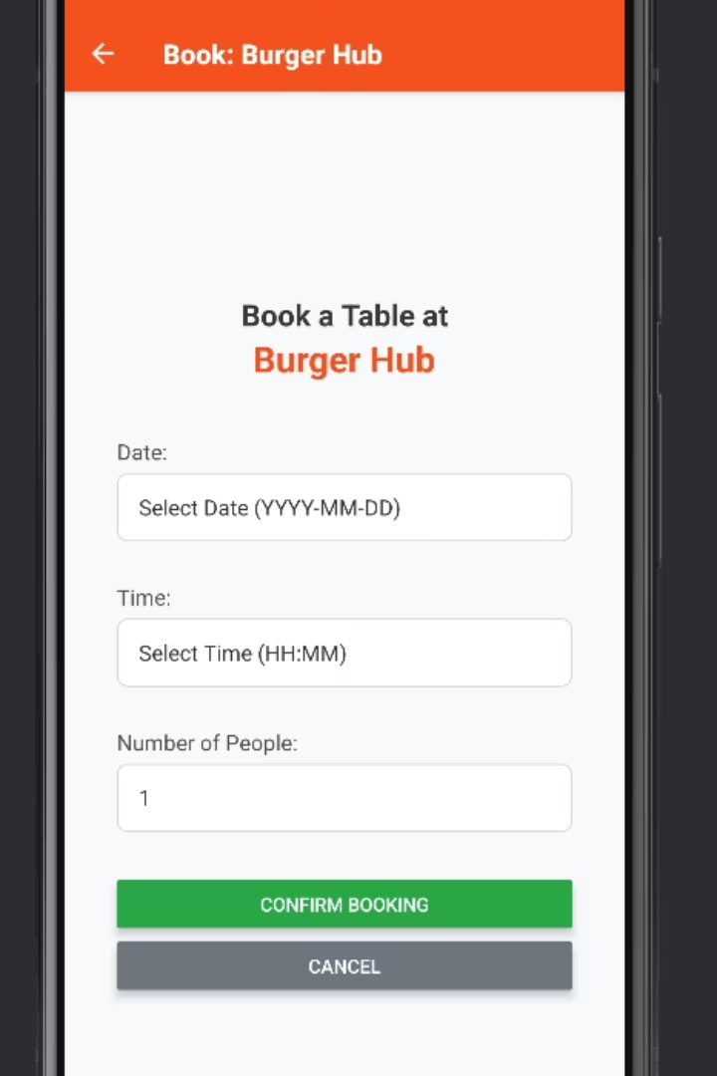
Εφαρμογή Κρατήσεων Εστιατορίων
Η παρούσα εργασία πραγματεύεται την ανάπτυξη μιας ολοκληρωμένης εφαρμογής κινητού τηλεφώνου για κρατήσεις τραπεζιών σε εστιατόρια, με στόχο την εμβάθυνση στις αρχές λειτουργίας ενός σύγχρονου κατανεμημένου συστήματος.
Η εργασία απαιτεί τη συνεργασία και τον συνδυασμό frontend (React Native), backend (Node.js/Express) και σχεσιακής βάσης δεδομένων (MariaDB), ώστε οι φοιτητές να κατανοήσουν τόσο τις τεχνικές πτυχές όσο και τις προκλήσεις της ολοκληρωμένης ανάπτυξης λογισμικού.

Slide 2
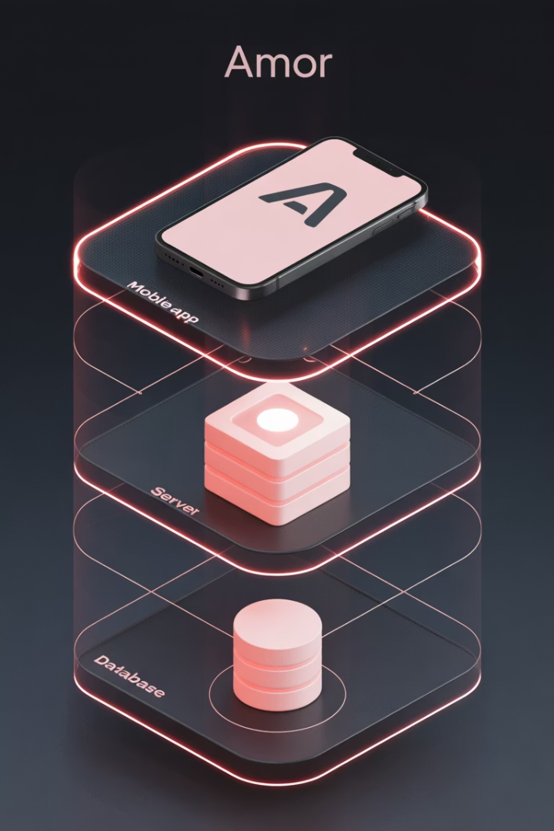



Στόχος & Αρχιτεκτονική
Εγγραφή & Σύνδεση
Αναζήτηση Εστιατορίων
Οι χρήστες μπορούν να εγγράφονται και να συνδέονται με ασφάλεια στην εφαρμογή.
Αναζήτηση εστιατορίων με βάση το όνομα ή/και την τοποθεσία.
Διαχείριση Κρατήσεων
Δημιουργία, προβολή, τροποποίηση και διαγραφή κρατήσεων τραπεζιών.

Slide 3




Αρχιτεκτονική Συστήματος
Frontend (React Native)
Εφαρμογή για κινητά (Android/iOS) με μοντέρνο UI/UX, που επιτρέπει εγγραφή/σύνδεση, αναζήτηση εστιατορίων, δημιουργία/διαχείριση κρατήσεων και προφίλ χρήστη.
Backend (Node.js/Express)
REST API με endpoints για authentication, διαχείριση εστιατορίων και κρατήσεων, με χρήση JWT για ασφάλεια και σύνδεση με MariaDB.
Database (MariaDB)
Κανονικοποιημένη βάση με πίνακες χρηστών, εστιατορίων και κρατήσεων, με σωστές σχέσεις και indexes.

Slide 4
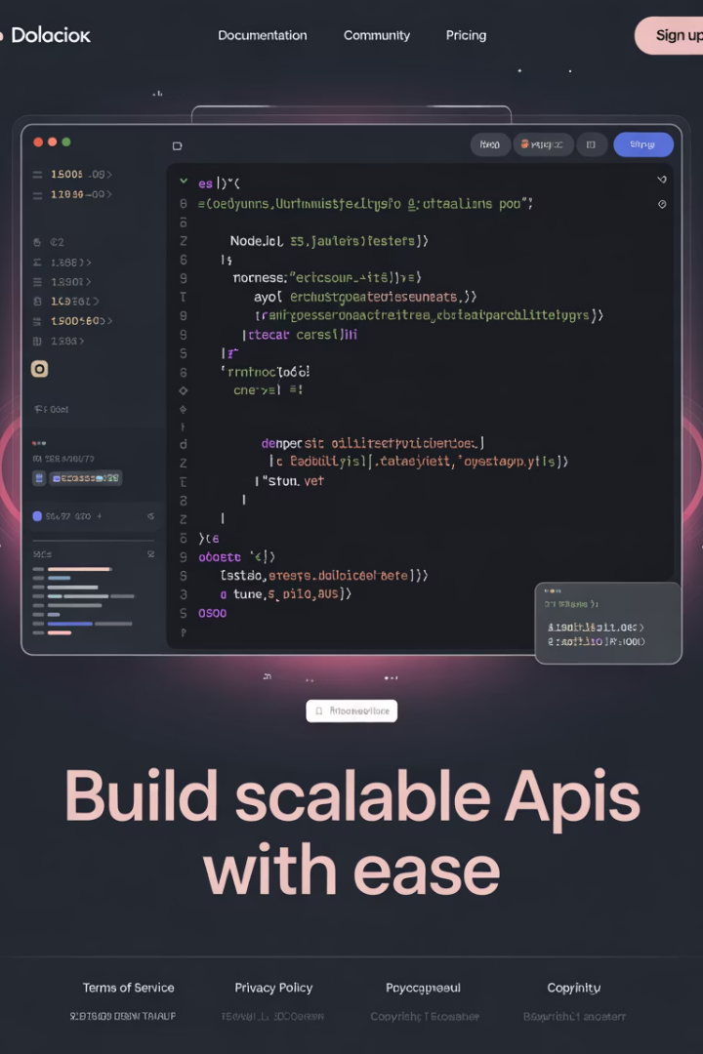
Backend (Node.js & Express)
Middleware & Ασφάλεια
REST API Endpoints
JWT authentication middleware
/api/auth/register: Εγγραφή χρήστη (POST)
Hashing passwords με bcrypt
Parameterized queries για αποφυγή SQL injection
/api/auth/login: Σύνδεση χρήστη (POST)
/api/restaurants: Λίστα εστιατορίων (GET)
/api/reservations: CRUD κρατήσεων
Database (MariaDB)
users: user_id, name, email, password
restaurants: restaurant_id, name, location
reservations: reservation_id, user_id, restaurant_id

Slide 5




Δυσκολίες & Προβλήματα Backend
Εκδόσεις Node.js/Express
Απαιτήθηκε Node 18+ για συμβατότητα με τις τελευταίες βιβλιοθήκες.
MariaDB & Docker
Προβλήματα με permissions στα volumes, λύθηκε με σωστή ρύθμιση του Docker Compose και των credentials.
3
SQL Queries
Προσοχή στη χρήση parameterized queries για αποφυγή SQL injection.
Backend Search
Αρχικά η αναζήτηση γινόταν client-side, αλλά μεταφέρθηκε στο backend για απόδοση και scalability.

Slide 6








Frontend (React Native)
Τεχνολογίες
Navigation
React Native 0.79.2 με TypeScript για cross-platform mobile ανάπτυξη.
React Navigation για πλοήγηση μεταξύ οθονών (Native Stack).
Storage
API
AsyncStorage για αποθήκευση JWT token και διαχείριση authentication state.
Axios για επικοινωνία με το backend API.

Slide 7
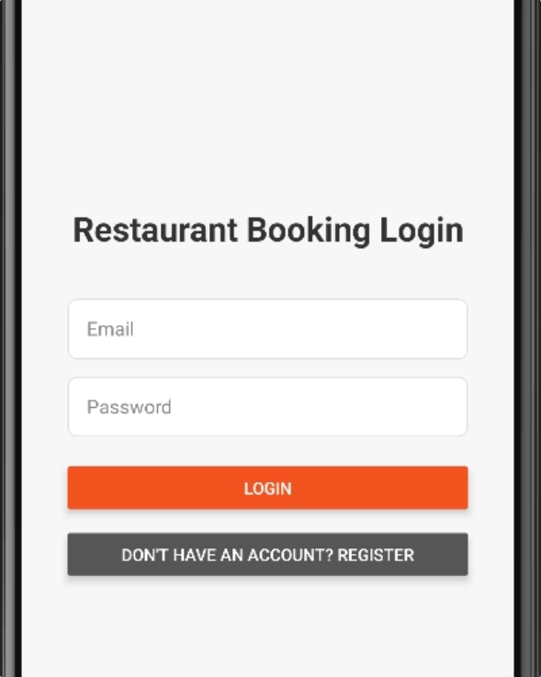
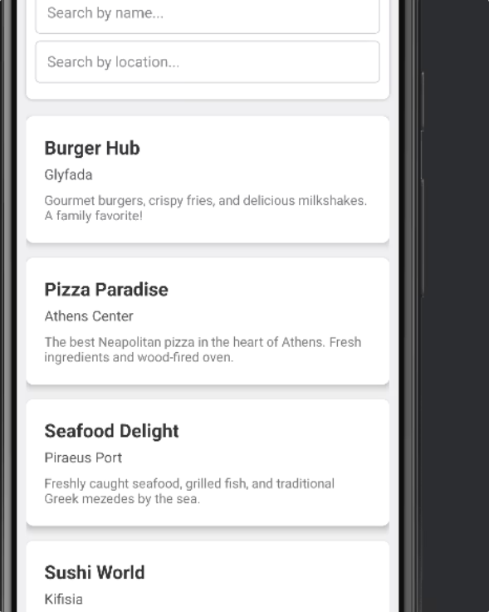
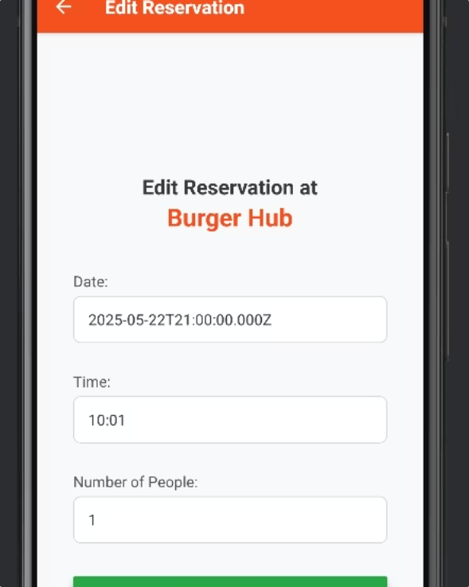
Υλοποιημένες Οθόνες & Flows
Login & Register
Αναζήτηση Εστιατορίων
Κράτηση & Διαχείριση
Εισαγωγή email/password, login με JWT, auto-login, error handling και εγγραφή νέου χρήστη με validation. Υλοποιήθηκε με React Hook Form για αποτελεσματική διαχείριση φορμών και Yup για σχήμα validation. Το JWT token αποθηκεύεται στο AsyncStorage επιτρέποντας την αυτόματη σύνδεση του χρήστη μετά την επανεκκίνηση της εφαρμογής. Περιλαμβάνει custom animations για feedback στον χρήστη και διαχείριση λαθών με ειδοποιήσεις σε περίπτωση αποτυχημένης σύνδεσης ή προβλήματος δικτύου.
Λήψη λίστας εστιατορίων από backend, αναζήτηση με query params (backend search) με debouncing και pull-to-refresh. Υλοποιήθηκε με FlatList για βελτιστοποιημένη απόδοση και pagination για διαχείριση μεγάλων datasets. Η αναζήτηση χρησιμοποιεί useCallback hook για debounce λειτουργία 500ms, μειώνοντας τα API calls. Ενσωματώθηκαν skeleton loading states για καλύτερο UX κατά τη φόρτωση και error boundaries για αποτροπή κατάρρευσης της εφαρμογής σε περίπτωση σφάλματος. Προστέθηκε επίσης φίλτρο ανά περιοχή και κατηγορία εστιατορίου.
Επιλογή ημερομηνίας/ώρας, αριθμός ατόμων, προβολή ιστορικού κρατήσεων και διαγραφή/τροποποίηση κράτησης. Χρησιμοποιήθηκε η βιβλιοθήκη react-native-calendar για επιλογή ημερομηνίας με custom styling για συνέπεια με το υπόλοιπο UI. Η διαχείριση κρατήσεων περιλαμβάνει optimistic updates για άμεση ανταπόκριση στο UI και background synchronization με το backend. Υποστηρίζεται ειδοποίηση χρήστη με push notifications 24 ώρες και 1 ώρα πριν την κράτηση, καθώς και δυνατότητα προσθήκης της κράτησης στο ημερολόγιο του κινητού. Όλες οι αλλαγές επικυρώνονται σε πραγματικό χρόνο για αποφυγή διπλών κρατήσεων.

Slide 8




UI/UX & Error Handling
Μοντέρνο UI
Responsive σχεδιασμός με loading indicators
Validation
Έλεγχος εγκυρότητας δεδομένων φορμών
Feedback
Alerts για ενημέρωση του χρήστη
Error Handling
Διαχωρισμός σφαλμάτων δικτύου, server, validation

Slide 9

Πίνακας Κάλυψης Απαιτήσεων
Κατηγορία
Κριτήριο Αξιολόγησης
Υλοποίηση
Frontend
Εγγραφή/Σύνδεση, JWT, αναζήτηση, κράτηση, προφίλ, διαγραφή/τροποποίηση, UI/UX, feedback
✔️ Πλήρης
Backend
REST API, JWT, CRUD, backend search, διασύνδεση με DB, αρχιτεκτονική
✔️ Πλήρης
Database
Κανονικοποίηση, σχέσεις, indexes, queries
✔️ Πλήρης
Error Handling
Validation, network/server errors, feedback
✔️ Πλήρης
Παρουσίαση
Περιγραφή στόχου, αρχιτεκτονικής, flows, παραδείγματα
✔️ Πλήρης

Slide 10
Συμπεράσματα & Βιβλιογραφία
Συμπεράσματα
Βασική Βιβλιογραφία
Η εργασία αυτή αποτελεί μια ολοκληρωμένη μελέτη περίπτωσης ανάπτυξης κατανεμημένης εφαρμογής με σύγχρονες τεχνολογίες. Υλοποιήθηκαν όλες οι βασικές και προχωρημένες λειτουργίες που απαιτούνται για ένα πραγματικό προϊόν.
React Native Documentation
React Navigation Documentation
Node.js & Express.js Documentation
MariaDB Documentation
JWT Introduction
Η αρχιτεκτονική είναι επεκτάσιμη και ακολουθεί βέλτιστες πρακτικές. Οι τεχνικές δυσκολίες αντιμετωπίστηκαν επιτυχώς, ενισχύοντας την κατανόηση των πραγματικών προκλήσεων ανάπτυξης λογισμικού.
Bcrypt Password Hashing
Docker Documentation
RESTful API Design
OWASP Cheat Sheet Series

